Slide 1









TUGAS BESAR ADW
Peramalan Metode Sarima Data Saham Apple
KELOMPOK 1 - RB

Slide 2



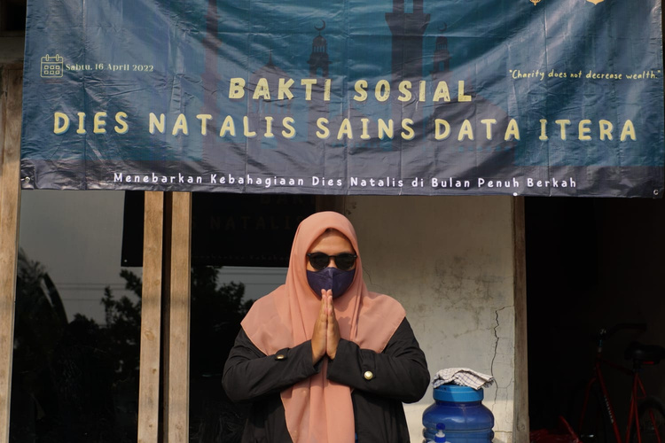




Haii!!
Berikut Anggota Kelompok Kami:
Ketua Kelompok :
Moch. Aditya Suhendar
120450058
Anggota Kelompok :
Alpina Damayanti
120450054
Hanna Septiani
120450064
Adisya Ridia Nurahma
120450056
Masayu Franstika
120450016

Slide 3



PENDAHULUAN
Saham adalah salah satu instrumen keuangan jangka panjang yang diperjual belikan di pasar modal dan merupakan salah satu alternatif investasi yang populer bagi investor di Indonesia. Saham merupakan surat berharga yang dikeluarkan oleh perusahaan dan sebagai tanda kepemilikan suatu perusahaan. Salah satu saham yang terdapat di pasar modal Amerika Serikat adalah saham Apple. Perusahaan dengan kode AAPL ini telah tercatat di dalam pasar modal sejak 12 Desember 1980 dengan bidang usaha teknologi dan inovasi.
Data yang digunakan adalah data pergerakan saham Apple (AAPL) dari Agustus 2016 sampai Agustus 2021 dengan total data sebanyak 1258 data. Untuk menganalisis data sebanyak ini menggunakan bantuan program Jupyter Notebook dengan bahasa pemrograman python. Dalam proses analisis menggunakan konsep Machine Learning dimana mesin mempelajari data historik dari pergerakan saham sebelumnya untuk memprediksi harga saham dimasa depan.

Slide 4

Metode?
Analisis Time Series adalah analisis yang dilakukan berdasarkan data atau pengamatan yang berorientasi pada waktu atau kronologis pada variable yang diamati (Montgomery, Jennings, & Kulahci, 2016). Analisis ini sangat berguna pada data yang perubahannya dipengaruhi oleh waktu atau pengamatan sebelumnya. Dalam pengembangannya Analisis Time Series banyak digunakan di beberapa bidang seperti bidang ekonomi, bidang keuangan, bidang transportasi dan masih banyak lagi.

Slide 5

MODEL SARIMA
Seasonal Autoregressive Integrated Moving Average (SARIMA) merupakan suatu pengembangan dari model Autoregressive Moving Average (ARIMA) pada data runtun waktu yang memiliki pola musiman. Model SARIMA terdiri dari dua macam, yaitu model musiman saja ARIMA (P . D. Q)𝑆 dan model ARIMA multiplikatif musiman dan non musiman. Berikut model umum SARIMA:

Slide 6

MODEL SARIMA
Terdapat beberapa tahapan proses dalam analisis Time Series yaitu:
- Identifikasi model
- Pendugaan parameter
- Diagnostik model
- Peramalan.

Slide 7
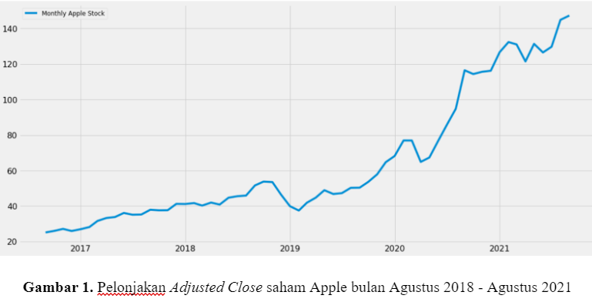
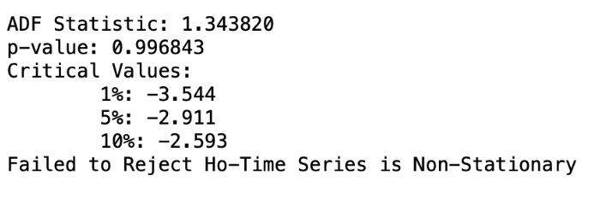
Hasil dan Pembahasan
Data yang digunakan dalam penelitian ini adalah data saham Apple pada bulan Agustus 2016 sampai dengan Agustus 2021. Harga Adjusted Close yang terendah adalah pada bulan Agustus 2016 yaitu sebesar 25.52 dan yang tertinggi adalah Agustus 2021 yaitu sebesar 1148.19 Pelonjakan Adjusted Close saham Apple dapat dilihat pada gambar dibawah
Seperti yang diketahui, data harus bersifat stasioner. Berdasarkan hasil penelitian dapat disimpulkan bahwa data memiliki trend yang meningkat dari waktu ke waktu sehingga data saham Apple tidak stasioner. Data juga mengindikasikan adanya musiman. Kestasioneran data dapat dibuktikan dengan hasil uji stasioner melalui uji Augmented Dicky Fuller (ADF Test). Berdasarkan hasil uji diperoleh nilai p-value sebesar 0,996843.

Slide 8
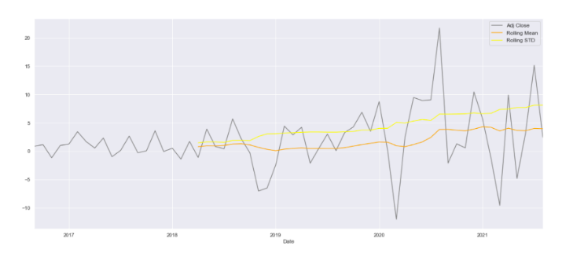
Hasil dan Pembahasan
Hasil transformasi dan differencing untuk menjadikan series stasioner
Selanjutnya dilakukan transformasi dan differencing untuk membuat series stasioner. Setelah dilakukan transformasi dan differencing dengan Adjusted Close, deret tersebut terlihat stasioner karena memiliki mean dan varians yang konstan pada gambar diatas

Slide 9
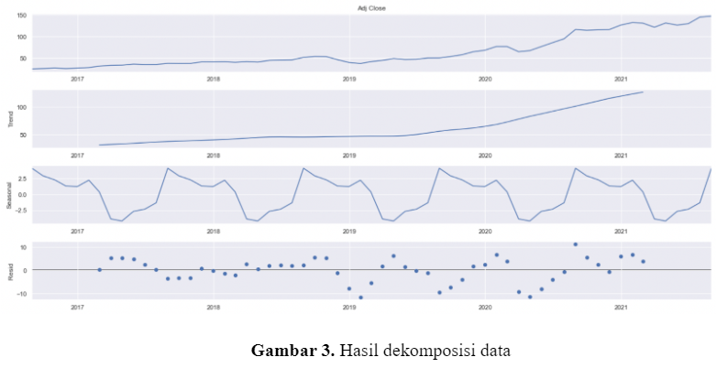

Hasil dan Pembahasan
Data juga dapat divisualisasikan menggunakan metode yang disebut dekomposisi deret waktu yang memungkinkan untuk menguraikan deret waktu menjadi tiga komponen berbeda: tren, musiman, dan noise.
Plot di atas jelas menunjukkan bahwa pergerakan saham tidak stabil, bersamaan dengan musim yang jelas dan memiliki trend naik. Karena memiliki musiman maka metode peramalan yang dapat digunakan adalah metode peramalan SARIMA.

Slide 10
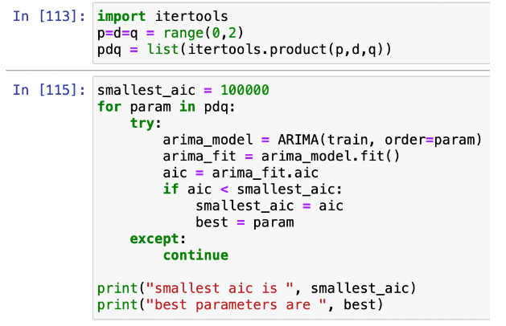
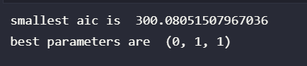
Hasil dan Pembahasan
Identifikasi model ARIMA Dengan menggunakan Iterasi dari SARIMA ((0,0,0),(0,0,0,12)) sampai SARIMA ((2,2,2),(2,2,2,12)). Dan untuk model terbaik dipilih model dengan MSE (Mean Square Error) terendah dan nilai AIC terbaik.
Hasil dan Pembahasan

Slide 11
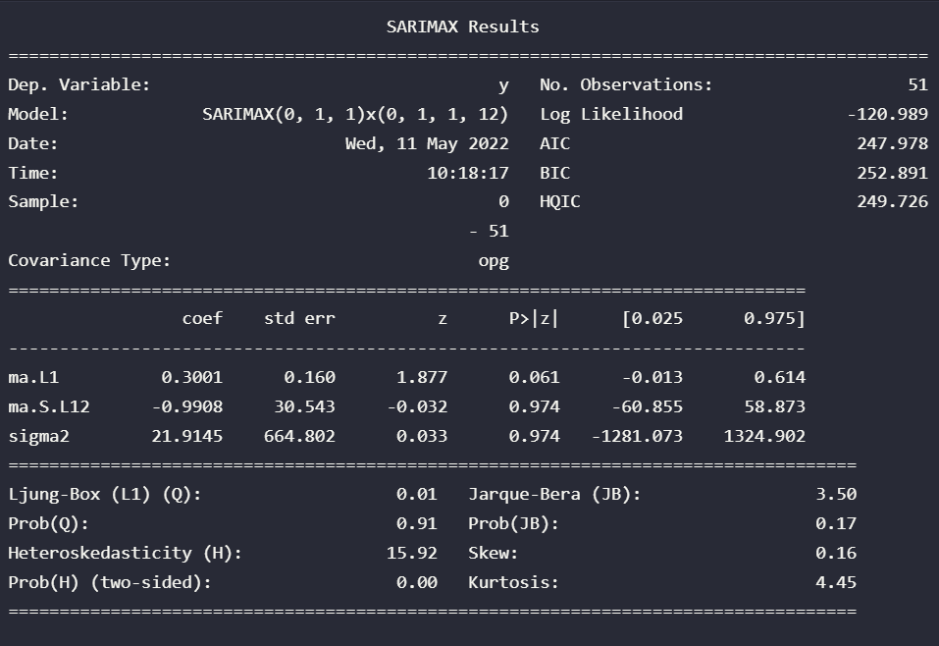


Hasil dan Pembahasan
Dari iterisi tersebut didapatkan model terbaik adalah SARIMA ((0,1,1),(0,1,1,12)). Kemudian dilanjutkan dengan forecasting selama 1 tahun kedepan dengan meninput jumlah bulan.

Slide 12
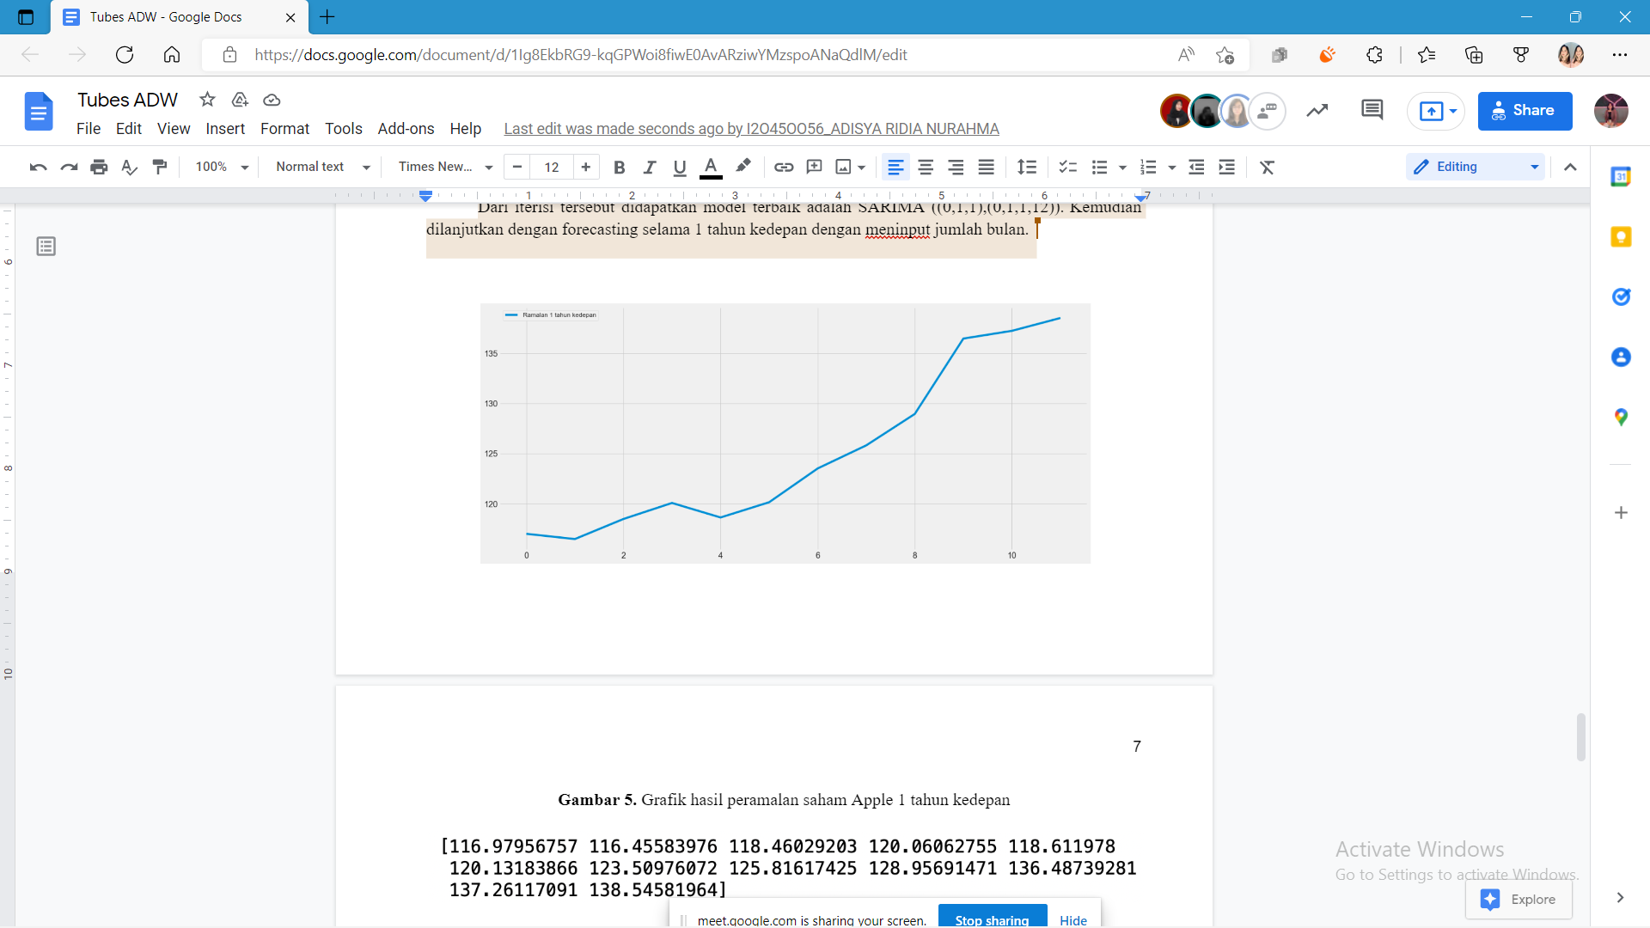
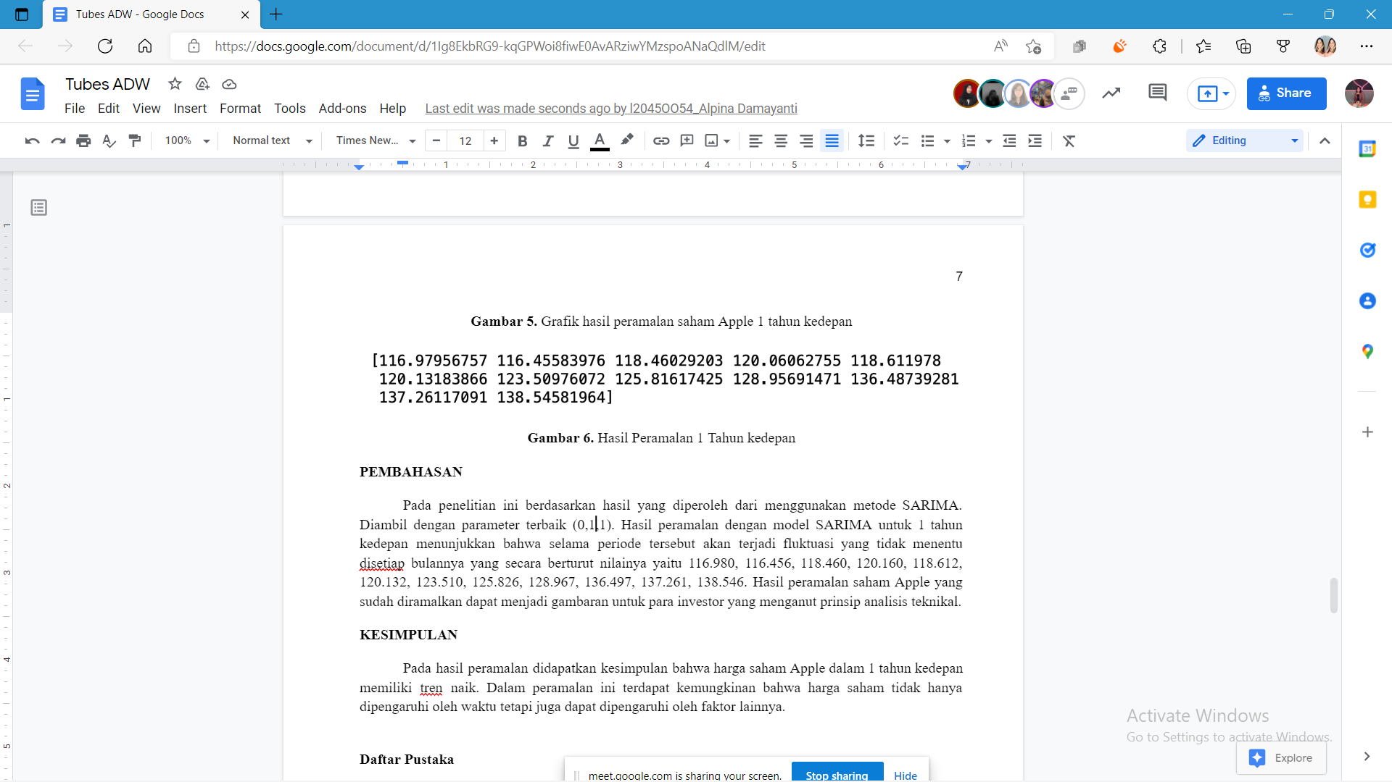
Hasil dan Pembahasan
Gambar 6. Hasil Peramalan 1 Tahun kedepan
Gambar 5. Grafik hasil peramalan saham Apple 1 tahun kedepan
Pada penelitian ini berdasarkan hasil yang diperoleh dari menggunakan metode SARIMA. Diambil dengan parameter terbaik (0,1,1). Hasil peramalan dengan model SARIMA untuk 1 tahun kedepan menunjukkan bahwa selama periode tersebut akan terjadi fluktuasi yang tidak menentu disetiap bulannya yang secara berturut nilainya yaitu 116.980, 116.456, 118.460, 120.160, 118.612, 120.132, 123.510, 125.826, 128.967, 136.497, 137.261, 138.546. Hasil peramalan saham Apple yang sudah diramalkan dapat menjadi gambaran untuk para investor yang menganut prinsip analisis teknikal.

Slide 13

Kesimpulan
Pada hasil peramalan didapatkan kesimpulan bahwa harga saham Apple dalam 1 tahun kedepan memiliki tren naik. Dalam peramalan ini terdapat kemungkinan bahwa harga saham tidak hanya dipengaruhi oleh waktu tetapi juga dapat dipengaruhi oleh faktor lainnya.

Slide 14




Referensi dan Daftar Pustaka
[1] 4111412044. (n.d.).
Pratama, V. Y., & Rusyida, W. Y. (2020). Analisis Prediksi Harga Saham Sinar Mas Group (Studi Peristiwa: Tuntutan Hak Waris). Jurnal Pasar Modal Dan Bisnis, 2(2). https://doi.org/10.37194/jpmb.v2i2
[2] Asamoah-Boaheng, M. (2014). Using SARIMA to Forecast Monthly Mean Surface Air Temperature in the Ashanti Region of Ghana Using SARIMA to Forecast Monthly Mean Surface Air Temperature in the Ashanti Region of Ghana Using Seasonal Autoregressive Integrated Moving Average (SARIMA) model, the study determined an adequate forecasting model for the mean temperature of Ashanti Region with data from the Department of Meteorology and Climatology from the period of 1980 to 2013. The following SARIMA: SARIMA(2,0,2)(. International Journal of Statistics and Applications, 4(6), 292–299. https://doi.org/10.5923/j.statistics.20140406.06
[3] Prasetya, B. D., Pamungkas, F. S., & Kharisudin, I. (2019). Pemodelan dan Peramalan Data Saham dengan Analisis Time Series menggunakan Python. PRISMA, Prosiding Seminar Nasional Matematika, 3, 714–718. https://journal.unnes.ac.id/sju/index.php/prisma/
[4] Pratama, V. Y., & Rusyida, W. Y. (2020). Analisis Prediksi Harga Saham Sinar Mas Group (Studi Peristiwa: Tuntutan Hak Waris). Jurnal Pasar Modal Dan Bisnis, 2(2). Jurnal Pasar Modal dan Bisnis, 2(2), pp. 203-216 Published by The Indonesia Capital Market Institute
[5] https://www.youtube.com/channel/UCLSFrH7H3Memua6CV7bdVcQ
[6] https://www.kaggle.com/datasets/haryodwi/saham-smartphone
[7] https://towardsdatascience.com/time-series-forecasting-with-sarima-in-python-cda5b793977b
[8]https://muhammadilhammubarok.wordpress.com/2018/08/30/seasonal-autoregressive-integrated-moving-average-sarima-in-r/
[9] https://investor.apple.com/faq/default.aspx
[10] https://www.youtube.com/channel/UCLSFrH7H3Memua6CV7bdVcQ

Slide 15
TERIMAKASIH !!!

